Slide 1
познавательный проект «Лекарственные растения нашего городка»
Выполнила: Флягина М. П.
Воспитатель МБДОУ «Детский сад №4» ЗАТО Звёздный

Slide 2
Актуализация, постановка проблемы: .
Проблема экологического образования – одна из самых актуальных на сегодняшний день. Беседуя с детьми на тему растений, мы увидели, что дети имеют недостаточный уровень знаний по теме «Лекарственные растения». Из общения с родителями, мы также выявили, что многие из них плохо разбираются в многообразии целебных растений. Поэтому вместе с воспитанниками и их родителями был разработан экологический проект «Лекарственные растения».
Бережное отношение к природе необходимо воспитывать с ранних лет. Дети испытывают потребность в общении с природой. Они учатся любить природу, наблюдать, сопереживать, понимать, что наша Земля не сможет существовать без растений, так как они не только помогают нам дышать, но и лечат от болезней.

Slide 3
ЦЕЛЬ
для педагога: создание условий для расширения и уточнения знаний детей о лекарственных растениях, их свойствах, пользе для человека, сформировать знания о способах их сбора и применения.
для родителей: формирование условий для ознакомления детей с миром целебных растений, образование представления о роли растений в оздоровлении и сохранении здоровья человека.
для детей: развитие экологических знаний, пользе и функциях растении.

Slide 4
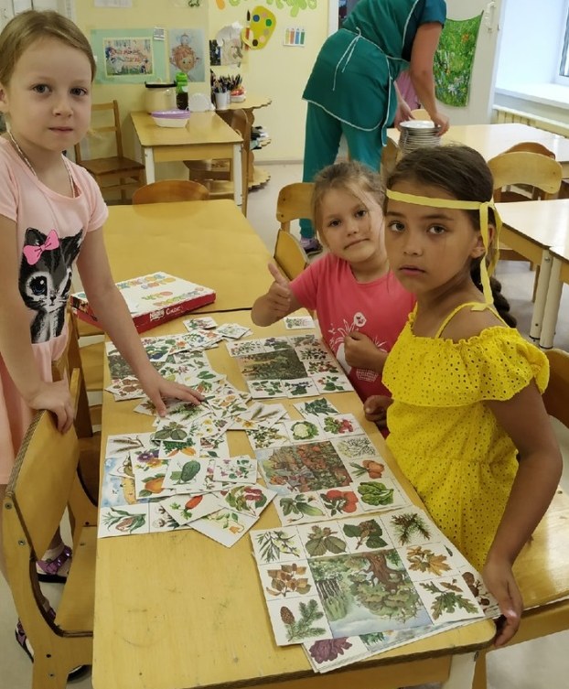
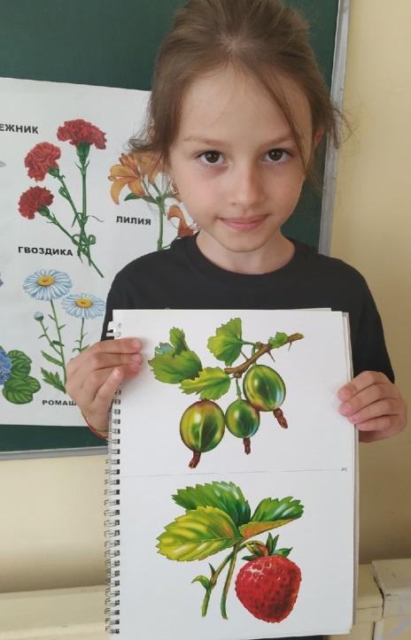
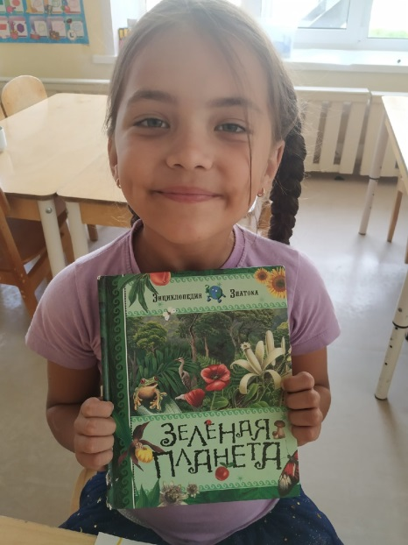
ЗАДАЧИ
ВОСПИТАТЕЛЬНЫЕ
РАЗВИВАЮЩИЕ
ОБРАЗОВАТЕЛЬНЫЕ

Slide 5
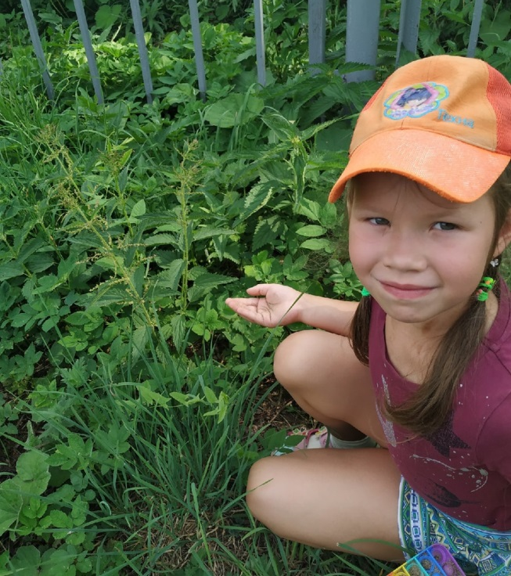
Методы и приёмы:
Исследовательские: опыты, вопросы проблемно-поискового характера, наблюдения; составление рассказов и схем.
Наглядные: рассматривание растений, иллюстраций,
Словесные: беседы, чтение литературы, консультации для родителей, объяснения, указания, словесные инструкции;

Slide 6
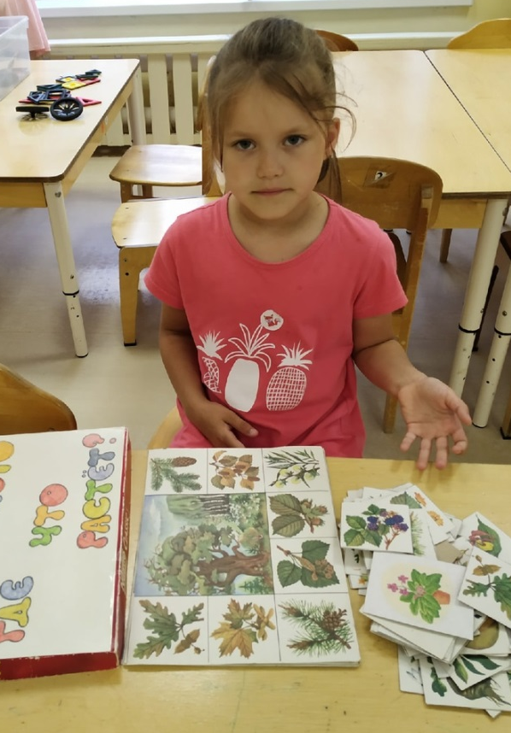
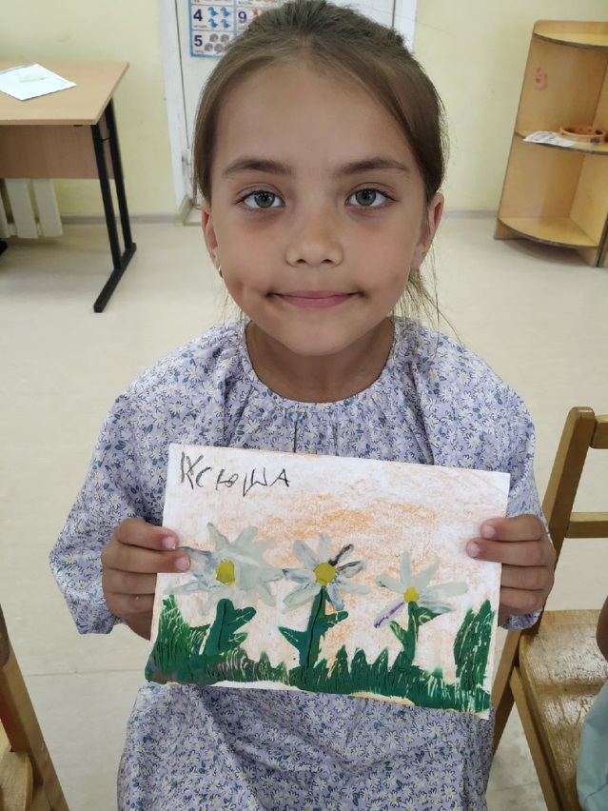
Игровая деятельность:
Дидактическая игры
Практические: рисование, лепка, сбор лекарственных трав, оформление альбома.
Работа с родителями
Консультации, ознакомление с памятками, онлайн-экскурсия в аптеку.

Slide 7
Результаты реализации проекта:
Из педагогических бесед и наблюдений с детьми видно что на конец проекта у них сформировалось:
- Осознанно , правильное отношение детей к растениям, помогающим здоровью человека.
- У детей развился познавательный интерес, расширились представления о природе.
-Сформировались знания о лекарственных растениях.
- Обогатился опыт детей в сфере экологического воспитания.
-Сформировано уважительное отношение к родной природе и бережное к ней отношение.

Slide 8
Спасибо за внимание!

